Slide 1
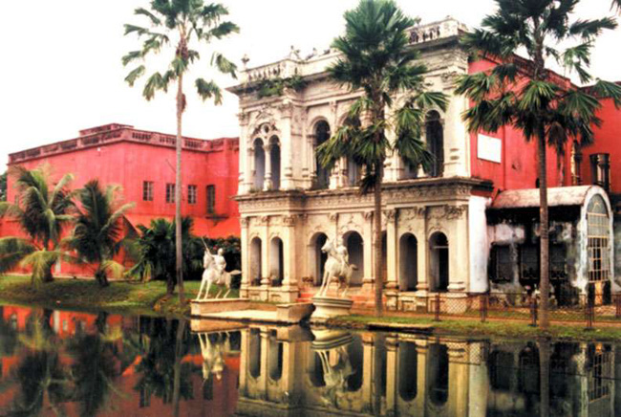

Slide 2
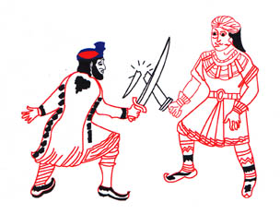
পরিচিতি
শিক্ষক
পাঠ
শ্রেণি: নবম
বিষয়: বাংলাদেশের ইতিহাস ও বিশ্বসভ্যতা
অধ্যায়: বার ভূঁইয়াদের ইতিহাস
সময়: ৫০ মিনিট
তারিখ:
মোঃ মতিয়ার রহমান
সিনিয়র সহকারী শিক্ষক
যশোর শিক্ষা বোর্ড মডেল স্কুল এন্ড কলেজ
Motiarjessore@yahoo.com
Mob: 01781-595759

Slide 3
বার ভূঁইয়া
ভিডিওটি মনোযোগ দিয়ে দেখ
ভিডিওটিতে কাদের সম্পর্কে বলা হয়েছে?

Slide 4
আজকের পাঠের বিষয়…
বার ভূঁইয়াদের ইতিহাস

Slide 5
শিখনফল
এই পাঠ শেষে শিক্ষার্থীরা… $$ বার ভূঁইয়াদের পরিচয় উপস্থাপন করতে পারবে;
$$ ঈশা খানের পরিচয় বর্ণনা করতে পারবে;
$$ ঢাকার নাম কীভাবে ‘জাহাঙ্গীর নগর’ কারণ ব্যাখ্যা
করতে পারবে।

Slide 6
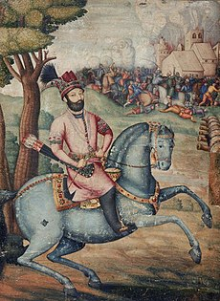
বার ভূঁইয়া কারা?
ক্লিক করুন
সম্রাট আকবর সময় বাংলার বড় বড় জমিদাররা মুঘলদের অধীনতা মেনে না নিয়ে জমিদারগণ তাঁদের নিজ নিজ জমিদারীতে স্বাধীন ছিলেন। স্বাধীনতা রক্ষার জন্য এঁরা শক্তিশালী সৈন্য ও নৌ-বহর নিয়ে একজোট হয়ে মুঘল সেনাপতির বিরুদ্ধে ঝাঁপিয়ে পড়েন। বাংলার ইতিহাসে এ জমিদারগণ ‘বার ভূঁইয়া’ নামে পরিচিত।

Slide 7
বার ভূঁইয়াদের নাম ও অঞ্চলসমূহ
বার ভূঁইয়াদের নাম | এলাকার নাম
ঈসা খান, মূসা খান | ঢাকা জেলার অর্ধাংশ, প্রায় সমগ্র ময়মনসিংহ জেলা এবং পাবনা, বগুড়া ও রংপুর জেলার কিছু অংশ।
চাঁদ রায় ও কেদার রায় | শ্রীপুর (বিক্রমপুর, মুন্সীগঞ্জ)
বাহাদুর গাজী | ভাওয়াল
সোনা গাজী | সরাইল (ত্রিপুরার উত্তর সীমায়)
ওসমান খান | বোকাইনগর (সিলেট)
বীর হামির | বিষ্ণুপুর (বাকুড়া)
লক্ষণ মাণিক্য | ভুলুয়া (নোয়াখালী)
পরমানন্দ রায় | চন্দ্রদ্বীপ (বরিশাল)
বিনোদ রায়,মধূ রায় | চান্দপ্রতাপ (মানিকহজ্ঞ)
মুকুন্দরাম,সএজিৎ | ভূষণা (ফরিদপুর)
রাজা কন্দর্পনারায়ন, রামচন্দ্র | বরিশাল জেলার অংশ বিশেষ

Slide 8
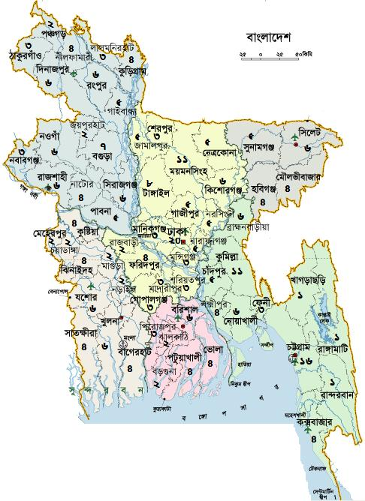
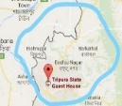
মানচিত্রে বার ভূঁইয়াদের অঞ্চলসমূহ জেনে নেই
ঈসা খান, মুসা খান
চাঁদ রায় ও কেদার রায়
ওসমান খান
লক্ষণ মাণিক্য
পরমানন্দ রায়
বিনোদ রায়,মধু রায়
মুকুন্দরাম, সত্যজিৎ
রাজা কন্দর্পনারায়ণ, রামচন্দ্র
সোনা গাজি
নামের উপর ক্লিক দিতে হবে।
বীর হামির
Notes:
বিঃ দ্রঃ বার ভূঁইয়াদের নামের উপর ক্লিক করলে সেই জমিদারের শাসিত অঞ্চল মানচিত্রে প্রদর্শিত হবে।

Slide 9
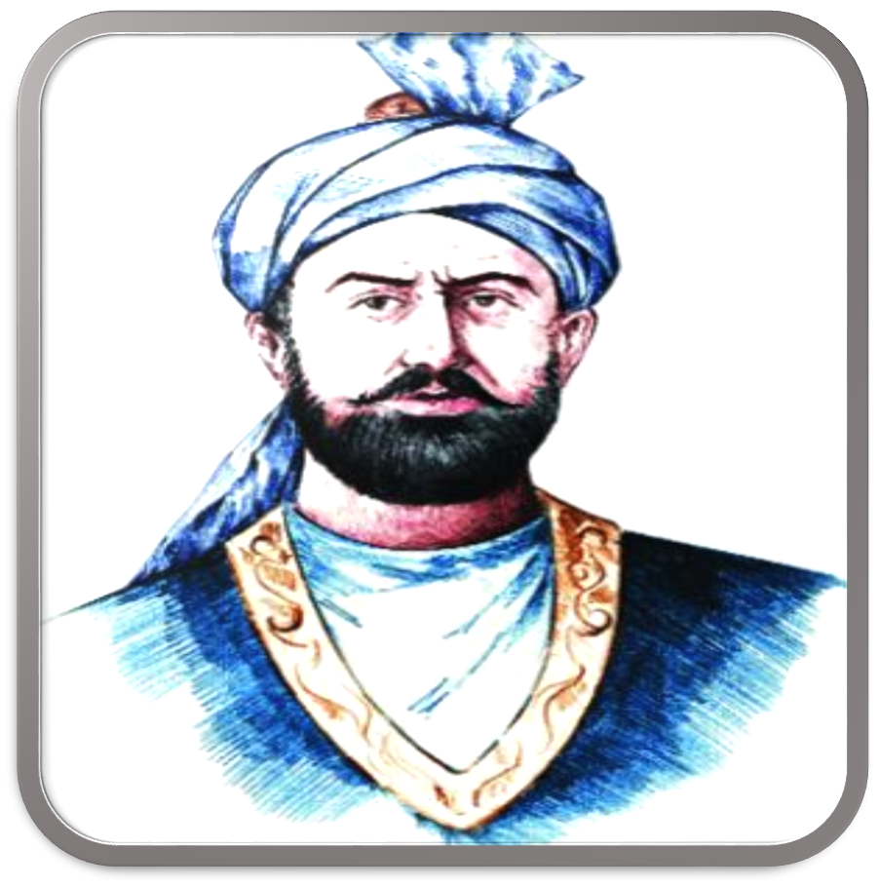
বার ভূঁইয়াদের নেতা ঈসা খান
বার ভূঁইয়াদের নেতা ছিলেন ঈসা খান। হুসেন শাহী বংশের অবসান হলে ঈসা খানের পিতা সুলায়মান খান সোনারগাঁও অঞ্চলে জমিদারী প্রতিষ্ঠা করেন। খিজিরপুর দুর্গ ছিল তাঁর শক্তির প্রধান কেন্দ্র। সোনারগাঁও ও খিজিরপুরের নিকটবর্তী কাত্‌রাবু তাঁর রাজধানী ছিল। দাউদ কররাণীর পতনের পর তিনি সোনারগাঁও-এ রাজধানী স্থাপন করেন। তিনি মুঘলদের বিরুদ্ধে স্বাধীনতা ঘোষণা করে ‘মসনদ-ই-আলা’ উপাধি ধারণ করেছিলেন।

Slide 10
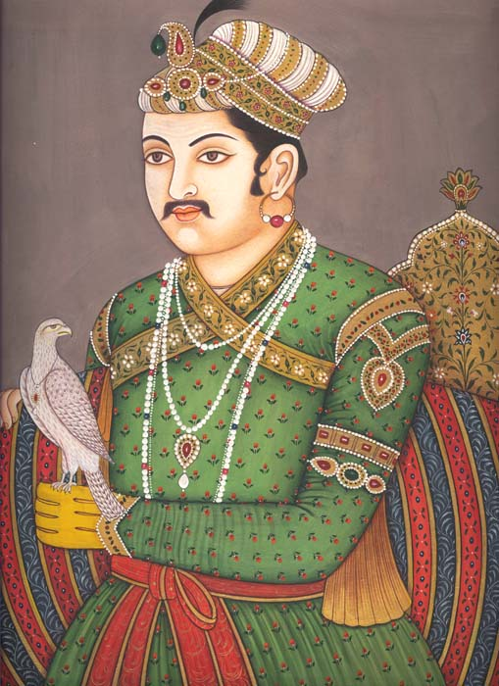
বার ভূঁইয়াদের দমন করার জন্য সম্রাট আকবর ১৫৮৩ খ্রিস্টাব্দে শাহবাজ খান, ১৫৮৫ খ্রিস্টাব্দে সাদিক খান, ১৫৮৬ খ্রিস্টাব্দে উজির খান ও ১৫৯৪ খ্রিষ্টাব্দে রাজা মানসিংহকে বাংলার সুবাদার করে পাঠান। তাঁরা ঈসা খাঁন ও অন্যান্য জমিদারের সাথে বহুবার যুদ্ধ করেন। কিন্তু বার ভূঁইয়াদের নেতা ঈসা খানকে সম্পূর্ণ পরাজিত করা সম্ভব হয়নি।

Slide 11
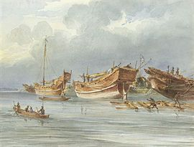
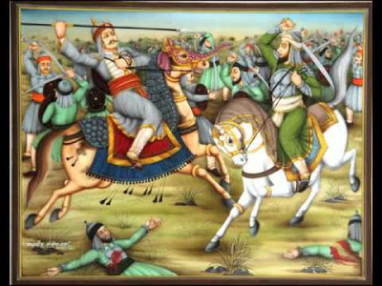
মূসা খান
১৫৯৯ খ্রিস্টাব্দে ঈশা খানের মৃত্যু হলে বার ভূঁইয়াদের নেতা হন তাঁর পুত্র মূসা খান। এদিকে ১৬০১ খ্রিস্টাব্দে মানসিংহকে দ্বিতীয়বারের মত বাংলায় পাঠানো হয়। এবার মানসিংহ কিছুটা সফল হন। ১৬০৩ খ্রিস্টাব্দে মূসা খান এক নৌ-যুদ্ধে মানসিংহের হাতে পরাজিত হন।

Slide 12
একক কাজ
বার ভূঁইয়াদের নেতা কে ছিলেন? তাঁর পরিচয় বর্ণনা কর।
ক্লিক করুন
বার ভূঁইয়াদের নেতা ছিলেন ঈসা খান। হুসেন শাহী বংশের অবসান হলে ঈসা খানের পিতা সুলায়মান খান সোনারগাঁও অঞ্চলে জমিদারী প্রতিষ্ঠা করেন। খিজিরপুর দুর্গ ছিল তাঁর শক্তির প্রধান কেন্দ্র। দাউদ কররাণীর পতনের পর তিনি সোনারগাঁও-এ রাজধানী স্থাপন করেন। তিনি মুঘলদের বিরুদ্ধে স্বাধীনতা ঘোষণা করে ‘মসনদ-ই-আলা’ উপাধি ধারণ করেছিলেন।

Slide 13
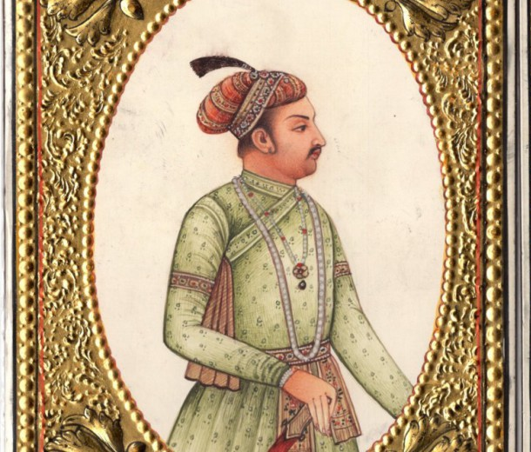
বাংলার বার ভূঁইয়াদের দমন
সম্রাট জাহাঙ্গীর
১৬০৫ খ্রী
সম্রাট আকবরের মৃত্যুর পর তাঁর পুত্র সেলিম ‘জাহাঙ্গীর’ নাম ধারণ করে ১৬০৫ খ্রিস্টাব্দে দিল্লীর সিংহাসনে আরোহণ করেন। তিনি মানসিংহকে আবার বাংলায় প্রেরণ করেন। ১৬০৬ খ্রিস্টাব্দে কুতুবুদ্দীন কোকাকে বাংলার সুবাদার নিয়োগ করা হয়। কুতুবুদ্দীন শের আফকুনের হাতে প্রাণ হারান। পরবর্তী সুবাদার জাহাঙ্গীর কুলীখান এবং সর্বশেষে ইসলাম খান ১৬০৮ খ্রিস্টাব্দে বঙ্গের সুবাদার নিযুক্ত হন।

Slide 14
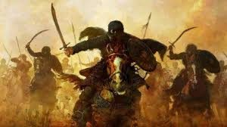
বাংলার বার ভূঁইয়াদের দমন
রাজধানী স্থানান্তর
শাসনভার গ্রহণ করেই সুবাদর ইসলাম খান (১৬০৮-১৬১৩ খ্রিঃ) বার ভূঁইয়াদের নেতা মূসা খানকে দমন করতে রাজমহল হতে ঢাকায় রাজধানী স্থানান্তর করার সিদ্ধান্ত গ্রহণ করেন। কারণ, মূসা খানের ঘাঁটি সোনারগাঁও ঢাকার অদূরে ছিল। বাংলার রাজধানী রাজমহল থেকে ঢাকায় আসার পথে ইসলাম খান বেশ কজন জমিদারের আনুগত্য লাভ করেছিলেন।

Slide 15
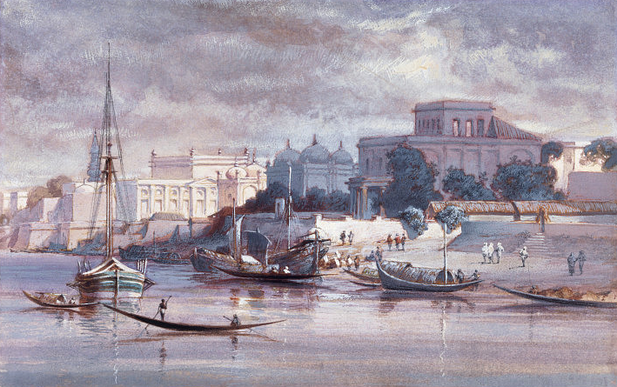
বাংলার বার ভূঁইয়াদের দমন
জাহাঙাগীর নগর
১৬১০ খ্রী
বার ভূঁইয়াদের মোকাবেলা করার জন্য ইসলাম খান শক্তিশালী নৌ-বহর গড়ে তোলেন। মূসা খানের সাথে প্রথম সংঘর্ষ বাঁধে ১৬০৯ খ্রিস্টাব্দে করতোয়া নদীর পূর্বতীরে যাত্রাপুরে। এখানে মূসা খানের দুর্গ ছিল। যুদ্ধে মূসা খান ও অন্যান্য জমিদার শেষ পর্যন্ত পিছু হটেন। ইসলাম খান ১৬১০ খ্রিস্টাব্দে ঢাকায় প্রবেশ করেন। এ সময় থেকে ঢাকা হয় বাংলার রাজধানী। সম্রাটের নাম অনুসারে ঢাকার নাম রাখা হয় ‘জাহাঙ্গীর নগর’।

Slide 16
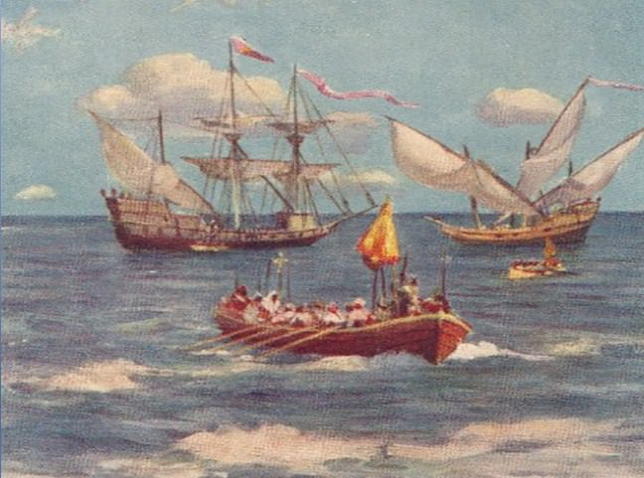
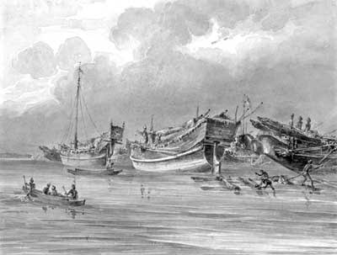
কদম রসুল দূর্গ
১৬১১ খ্রী
বাংলার বার ভূঁইয়াদের দমন
মূসা খানের নেতৃত্বে জমিদারদের নৌ-বহর একত্রিত হয় শীতলক্ষ্যা নদীতে। ইসলাম খান এর পশ্চিম তীরের বিভিন্ন স্থানে সৈন্যদল ও নৌ-বহর প্রেরণ করেন। ১৬১১ খ্রিস্টাব্দে ইসলাম খানের সঙ্গে জমিদারদের যুদ্ধ শুরু হয়। নদীর পূর্ব পাড়ে অবস্থিত মূসা খানের কদম রসুল দুর্গসহ অন্যান্য দুর্গ মুঘলদের অধিকারে আসে।

Slide 17
বাংলার বার ভূঁইয়াদের দমন
সোনার গাঁও দখল
অবস্থার বিপর্যয়ে মূসা খান সোনারগাঁও চলে আসেন। রাজধানী নিরাপদ নয় মনে করে তিনি মেঘনা নদীতে অবস্থিত ইব্রাহিমপুর দ্বীপে আশ্রয় নেন। মুঘল সৈন্যরা সোনারগাঁও অধিকার করে নেন। এর ফলে জমিদারগণ বাধ্য হন আত্মসমর্পণ করতে। কোন উপায় না দেখে মূসা খানও শেষ পর্যন্ত মুঘলদের নিকট আত্মসমর্পণে বাধ্য হন। মূসা খানের আত্মসমর্পণে অন্যান্য জামিদারগণ নিরাশ হয়ে মুঘল সম্রাটের বশ্যতা করেন। এভাবে বাংলার বার ভূঁইয়াদের শাসনের অবসান ঘটে।

Slide 18
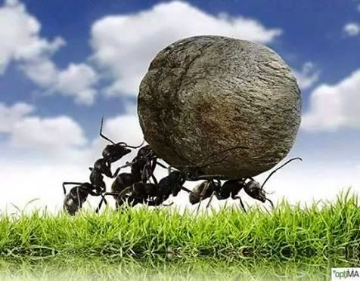
দলগত কাজ
রাজমহল থেকে সুবাদার ইসলাম খানের ঢাকায় রাজধানী স্থানান্তরের কারণ অনুসন্ধান কর।

Slide 19
সঠিক উত্তর
সঠিক উত্তর
আবার চেষ্টা কর
আবার চেষ্টা কর
আবার চেষ্টা কর
আবার চেষ্টা কর
আবার চেষ্টা কর
আবার চেষ্টা কর
(১) শাহাজাদা সেলিম কী নাম ধারণ করে দিল্লীর সিংহাসনে আরোহণ করেন?
(ক) বাবর
(খ) হুমায়ুন
(গ) শাহজাহান
(ঘ) জাহাঙ্গীর
(২) কত সালে ঢাকাকে বাংলার রাজধানী করা হয়?
(ক) ১৬০৬
(খ) ১৬০৮
(গ) ১৬১০
(ঘ) ১৬১২

Slide 20
মূল্যায়ন
নিচের প্রশ্ন গুলোর উত্তর দাও
১। ঈশা খানের পিতার নাম কী?
২। কে বাংলার বার ভূঁইয়াদের দমন করেছিলেন ?
৩। ঢাকার নাম কীভাবে ‘জাহাঙ্গীর নগর’ হয়েছিল?
৪। মুসা খান কোথায় আশ্রয় গ্রহণ করেছিলেন ?

Slide 21
বাড়ির কাজ
কীভাবে ইসলাম খান বার ভূঁইয়াদের দমন করেছিলেন, বর্ণনা কর।

Slide 22
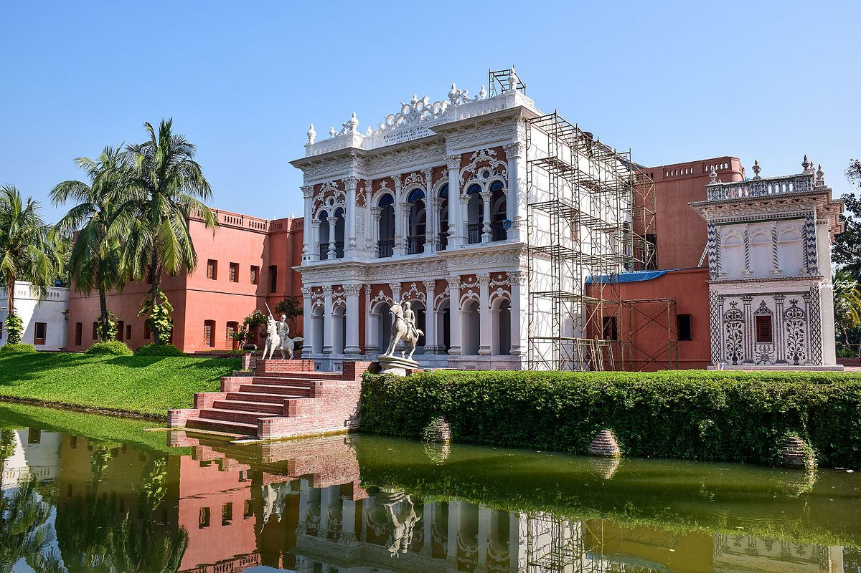
ধন্যবাদ

